Slide 1
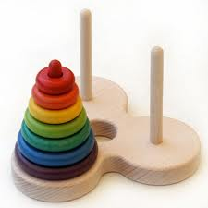
T
O
R
R
E
D
E
H
A
N
Ó
I
LEMA 1 Utilização de material concreto no Ensino de Matemática

Slide 2
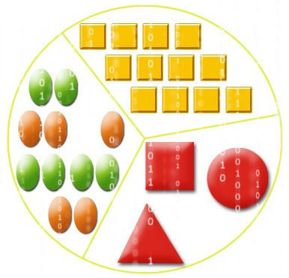
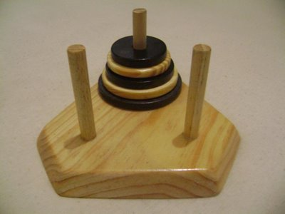
TORRE DE HANÓI
O que é a Torre de Hanói?

Slide 3
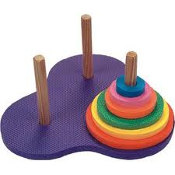
TORRE DE HANÓI
A Torre de Hanói é um jogo e como todo jogo tem origem e suas regras...

Slide 4
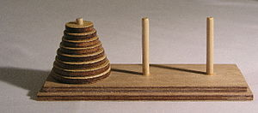
TORRE DE HANÓI
Vamos conhecer sua origem e suas regras?

Slide 5
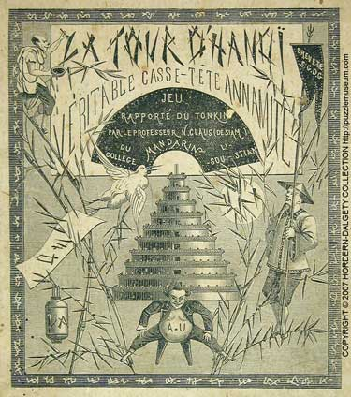
Origem
A torre de Hanói, também conhecida por torre do bramanismo ou quebra-cabeças do fim do mundo, aparece publicada em 1883 pelo matemático francês Eduard Lucas.
A publicação dizia que o jogo vinha do Vietnã, sendo popular também na China e no Japão, e acompanhava a caixa do quebra-cabeça.

Slide 6
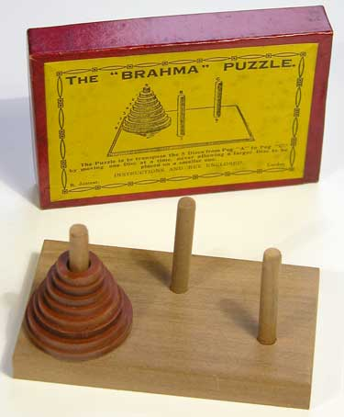
Origem
Para desenvolver a Torre de Hanói ou Torre do Bramanismo Edward Lucas baseou-se em uma antiga lenda.
Hoje se conhece diferentes variações desta lenda, e uma delas diz o seguinte...

Slide 7
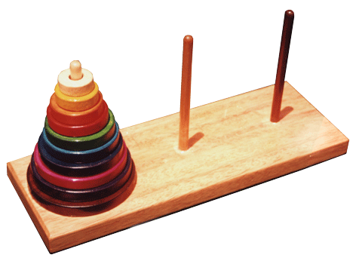
A LENDA DAS TORRES
Ha muitos séculos num templo oriental foram erguidas duas colunas de prata e uma de ouro. Ao redor de uma das colunas de prata haviam 64 discos perfurados, com raios decrescentes, colocados uns sobre os outros de modo que o maior disco nunca ficasse sob o disco de menor raio.
Cada devoto que visitasse o templo deveria mover um disco de
uma coluna para a outra respeitando as regras do jogo.
Quando todos os 64 discos estivessem sido transferidos para a coluna de ouro, o mundo acabaria.

Slide 8
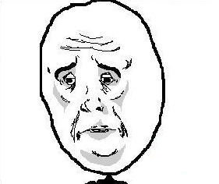
Então vamos todos morrer?

Slide 9
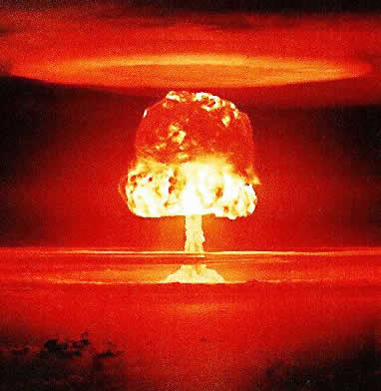
Infelizmente vamos.
Mas não será por causa da conclusão da Torre de Hanói.
Mas falaremos sobre isso mais tarde.

Slide 10
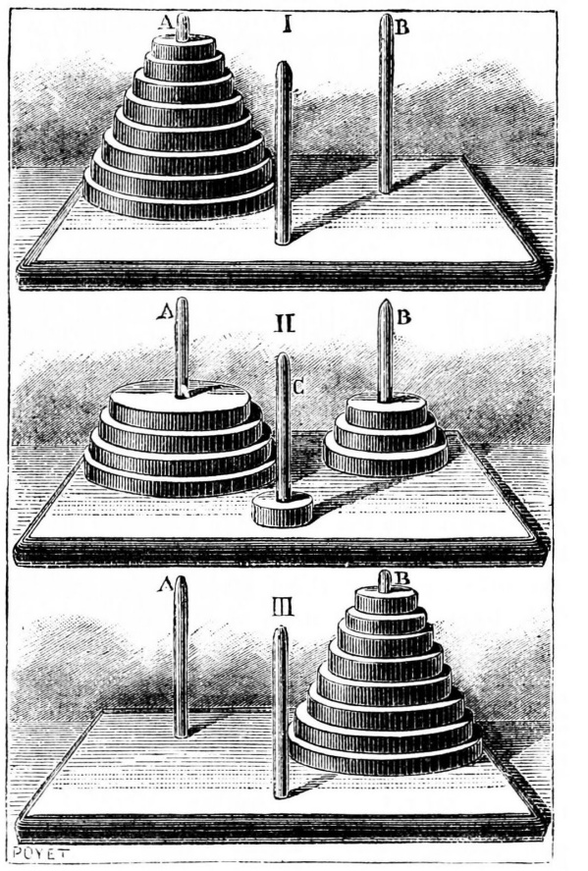
Antes de falar de suas regras vamos falar de sua constituição.

Slide 11
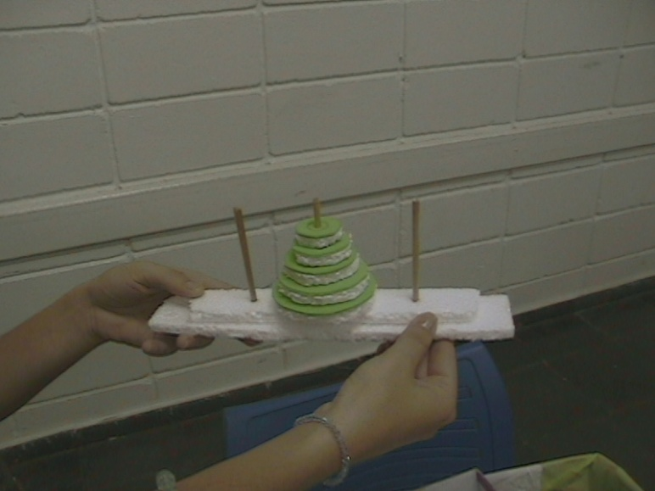
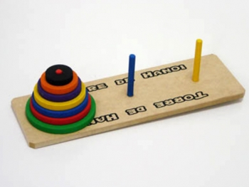
CONSTITUIÇÃO DO MATERIAL
A Torre de Hanói é constituída por um tabuleiro com três pinos de madeira e um conjunto de “n” discos de diferentes diâmetros.
Se não for possível montar a torre com madeira pode-se construir uma com material reciclável, como no exemplo acima.

Slide 12
Regras
Como já foi dito a Torre de Hanói é um jogo e como todo jogo ela possui regras para que possamos jogá-la.
O jogo consiste em passar todos os discos do primeiro para o último pino, usando os demais pinos como auxiliares, de maneira que um disco de raio maior nunca fique em cima de outro menor.

Slide 13
OBJETIVO
O jogo possui como objetivo desenvolver o raciocínio lógico-matemático, o senso de organização e estratégia de que o joga.

Slide 14
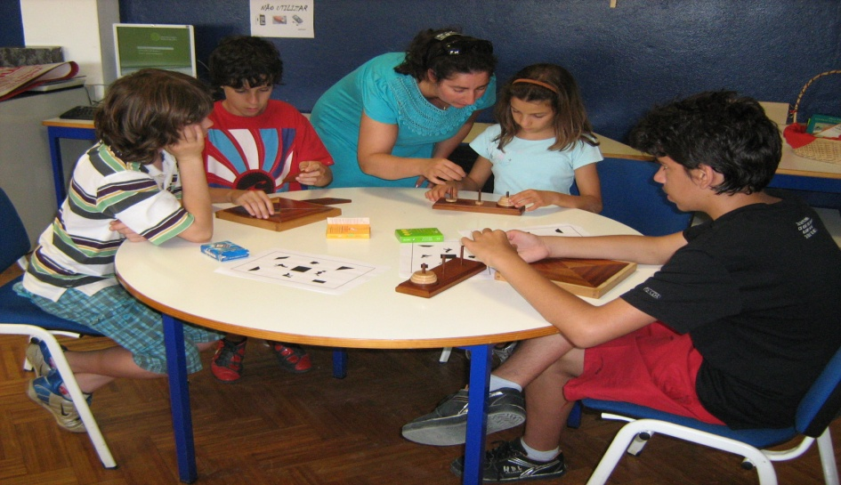
APLICAÇÃO
A Torre de Hanói pode ser aplicada em vários níveis de desenvolvimento com crianças.
Na pré-escola, com regras simples de separação de cores e tamanhos, a torre de Hanói ajuda em questões de coordenação motora, identificação de formas, ordem crescente e decrescente, entre outras formas de aprendizado.
Iniciando com um número menor de peças, ou seja, resolvendo problemas mais simples, teremos oportunidade de experimentar uma importante forma de raciocínio matemático.
De uma maneira mais ampla, o jogo pode ser usado para o estabelecimento de estratégias de transferência das peças, como a contagem dos movimentos e raciocínio.

Slide 15
ATIVIDADES E DESAFIOS
1. ATIVIDADES
Podemos criar variações do jogo tradicional como, por exemplo, mudar o pino de saída e o pino de chegada.
Também podemos também propor alguns desafios, como:
Quais as peças que mais se movimentam durante o jogo?
E as que menos se movimentam?
Existe algum segredo que nos permite jogar bem? Caso exista, qual é ele?
Mudando o destino das peças muda algo? Algo permanece igual?
Quando aumentamos o número de peças, por exemplo, de 5 para 6 peças, existem movimentos semelhantes? E diferentes? Quais?

Slide 16
E ONDE APLICAMOS A MATEMÁTICA
NA TORRE DE HANÓI?
A Matemática nos ajudará a calcular o número mínimo de movimentos que precisaremos para concluirmos o desafio, usando algo que conhecemos como “ equação exponencial”.
Depois de alguns cálculos ( que no momento não nos interessam), chegamos a uma equação exponencial, onde “ n ” é o número de discos:
Com esta equação podemos responder a mais alguns desafios:
Qual o nº mínimo de movimentos;
Qual a relação entre o nº de peças e o nº mínimo de movimentos.

Slide 17
E A GRANDE PERGUNTA
Agora com esta equação iremos provar que não é possível que o mundo acabe por causa da solução da Torre com as “64 peças”
Com 64 peças uma pessoa precisaria de no mínimo 184.467.440.737.095.551.615 movimentos, e supondo-se que esta pessoa fizesse um movimento por segundo ela levaria cerca de
585 bilhões de anos.
Levando em consideração que o sol está em atividade a mais ou menos 5 bilhões de anos e continuará em atividade por igual período, depois disso entrará em colapso e começará a expandir e englobará a terra, então realmente o mundo acabará bem antes de alguém terminar de transferir todos os pinos para a última coluna.

Slide 18
VAMOS JOGAR?
Agora que conhecemos a origem e suas regras podemos começar os desafios.

Slide 19
A TORRE NA INTERNET
Se você gostou de jogar mas não possui uma torre ou não tem como confeccionar uma há diversos sites que disponibilizam a versão em flash da Torre de Hanói como, por exemplo,
http://illuminations.nctm.org/activitydetail.aspx?id=40

Slide 20
EX.:

